Slide 1
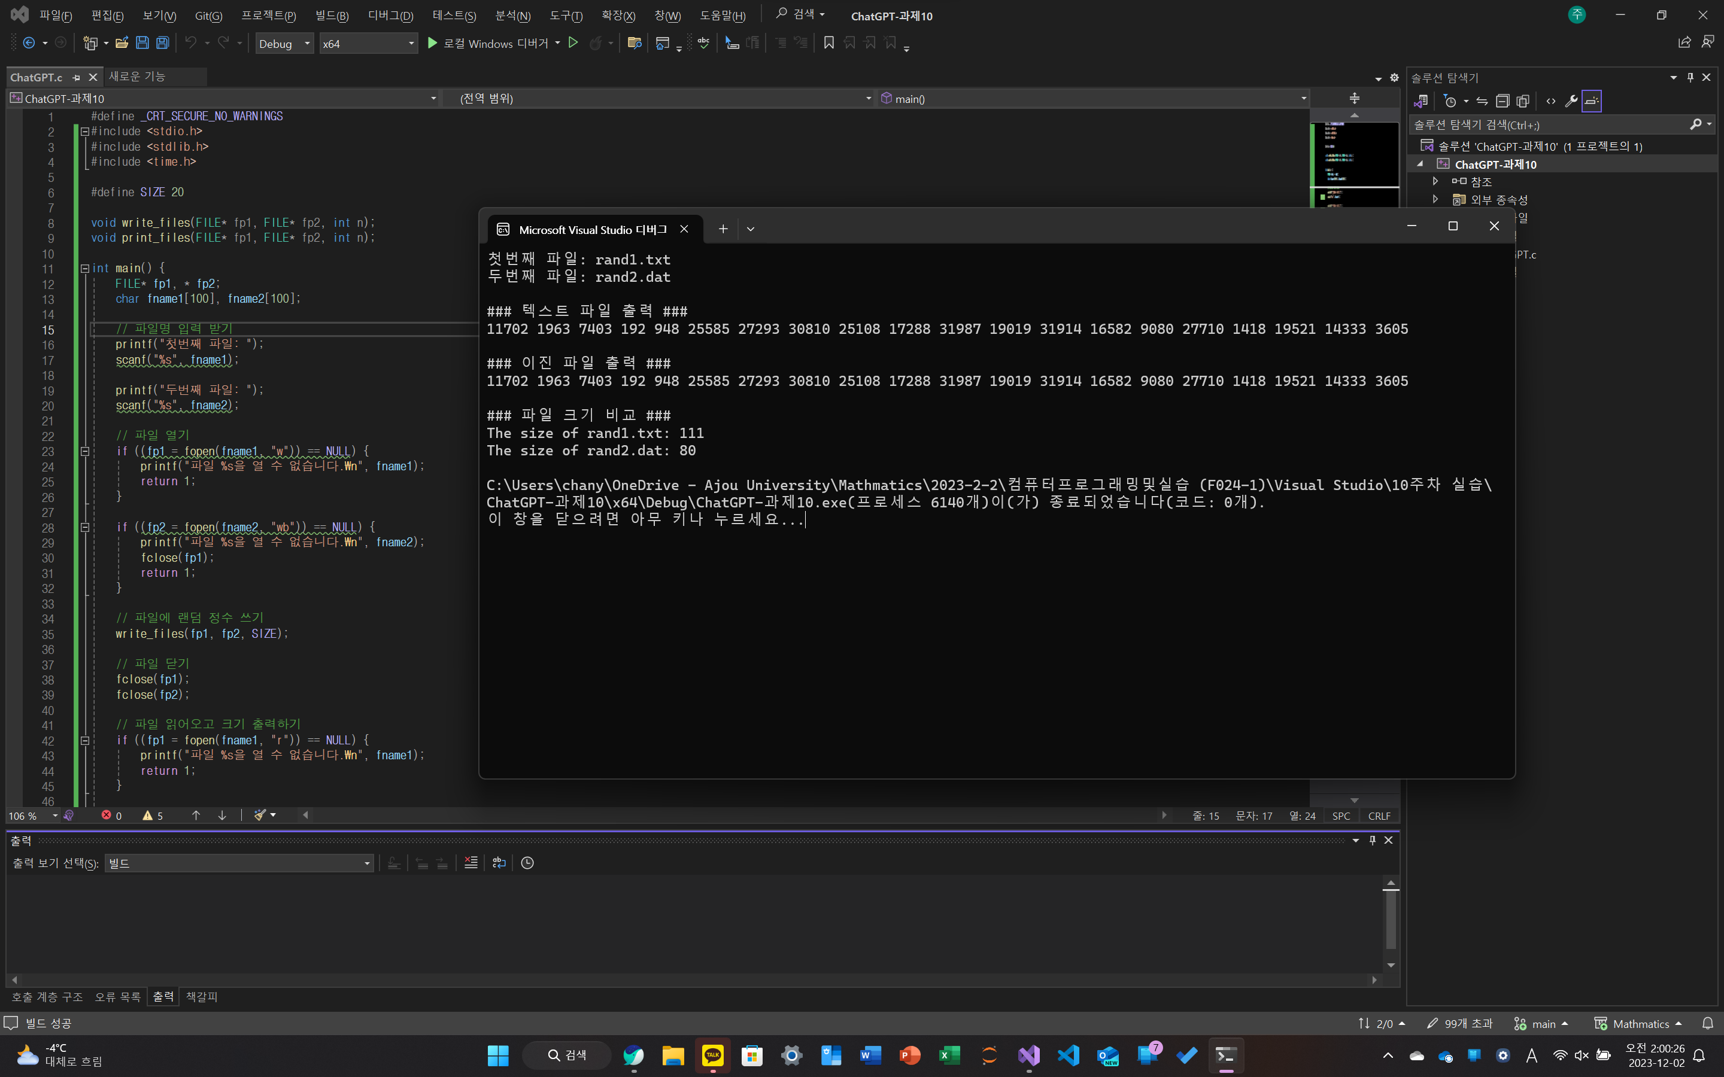
10-4.c ChatGPT

